Slide 1
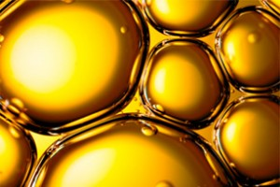
MATIERES GRASSES lipides

Slide 2
MATIERES GRASSES lipides
1ère partie / SC pages 25 et 26

Slide 3
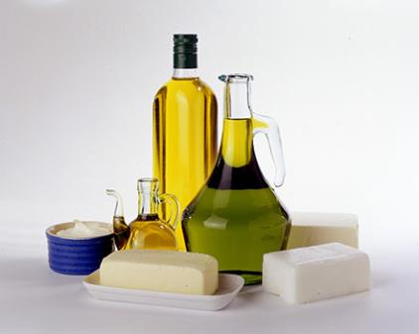
Généralités
Pour l’organisme humain et animal, la graisse est la seule possibilité de stocker de l’énergie en grandes quantités

Slide 4
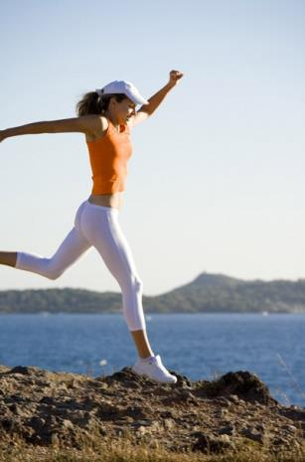
fonctions
Importante réserve d’énergie pour le corps
Si l’on apporte au corps de l’énergie excédentaire sous forme d’hydrates de carbone, de protéines ou d’alcool, ces derniers apports énergétiques seront brûlés au lieu des lipides
Dans ce cas, les lipides apportés par l’alimentation sont transformés en graisse corporelle
Les tissus graisseux protègent les organes sensibles tels les reins ou le globe oculaire des pressions et des coups
Les dépôts de graisse servent aussi de protection thermique, les personnes maigres ont donc plus vite froid
Support des vitamines ADEK
Dispensateurs d’acides gras essentiels

Slide 5
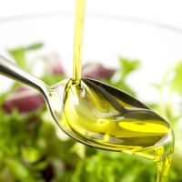
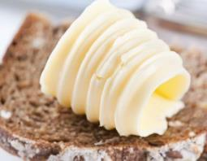
Importances et sources
Les matières grasses, appelées aussi lipides, se trouvent dans les aliments d’origine végétale et animale
les lipides apportent plus du double d’énergie par gramme que les hydrates de carbone et les protéines

Slide 6
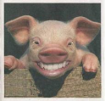
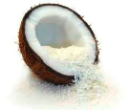
Classification des lipides
Animale
Végétale
Graisse
Huile
Graisse
Huile
Beurre
Graisse volaille
Graisse de porc (saindoux)
Graisse de bœuf (suif)
Huile de poisson
Graisse de coco
Huile d’olive
Huile de noix
Huile de tournesol

Slide 7
Matières grasses cachées
Elles représentent un risque pour la santé
C’est ainsi qu’on les appelle les parts de lipides qui ne sont pas directement visibles à l’œil
Fromages gras / Saucisses / Chocolat / Mayonnaise / Sauce hollandaise / Noix / Crèmes / Autres mets sucrés avec de la crème / Fritures / Sauces crèmes, etc.)
Denrées animales | Teneur en graisse %
Mayonnaise | 80
Saucisse à tartiner | 44
Chips | 39
Chocolat au lait | 38
Emmental / Gruyère | 30
Pâte feuilletée | 27
Glace double crème | 12

Slide 8
Formation des matières grasses
Carbone (C) / Hydrogène (H) / Oxygène (O)
Toutes les matières grasses ont la même structure de base, car elles sont composées de 2 types d’éléments
Glycérine | Acide gras
 | Acide gras
 | Acide gras
Une molécule peut contenir 3 acides gras semblables ou différents

Slide 9
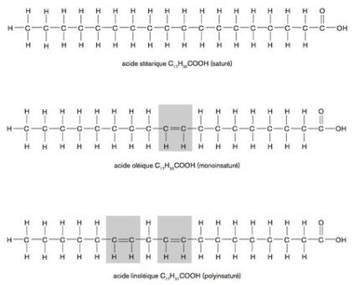
Acides gras saturés
Les graisses solides sont généralement composées de ce type d’acide gras dans lequel chaque lien de l’atome de carbone est occupé par un atome d’hydrogène
C’est pour cela qu’on les appelle saturés
Les corps gras avec une forte teneur en acides gras saturés fondent à plus haute température, sont plus stables, se conservent plus longtemps

Slide 10
Acides gras non saturés
Les corps gras liquides (huiles) sont composées avant tout d’acides gras dont tous les liens des atomes de carbone ne sont pas occupés par des atomes d’hydrogène, ils ne sont donc pas saturés
En l’absence des atomes d’hydrogène, une double liaison s’installe entre les atomes de carbone. Selon le nombre des ces doubles liaisons dans la molécule de graisse, on parle d’acides gras mono-insaturés (liaison double) ou polyinsaturés (2 liaisons ou plus)
Les acides gras polyinsaturés sont vitaux
Les corps gras avec une forte teneur en acides gras non saturés fondent à plus basse température, sont plus vite dégradés et sont moins sensibles à la chaleur

Slide 11
Acides gras à chaîne courte

Slide 12
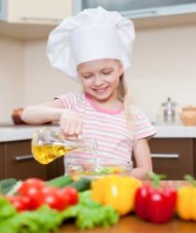
Besoins généraux
Les lipides nous apportent la plus forte teneur énergétique (ou pouvoir calorique)
Lors de la décomposition dans les cellules, ils fournissent 37 Kj par gramme, soit plus du double de l’énergie fournie par la décomposition des hydrates de carbone ou des protéines
Les lipides devraient couvrir entre 25 et 30 % du besoin total en énergie
Selon la taille et l’activité, cela équivaut à consommer 1g de graisse par kg de masse corporelle et par jour (au total env. 50-70g)
La consommation devrait être :
25 % saturés
50 % mono-insaturés
25 % poly-insaturés
Si l’on veille à absorber au moins 50 % de graisses végétales, l’apport en acides gras essentiels est assuré
Calcul sur une personne de 70 kg :
70 kg x 1 g/kg = 70 g
Répartition :
17.5 g saturés (25 %)
35 g mono-insaturés (50 %)
17.5 g poly-insaturés (25 %)
70 g x 37 Kj = 2590 Kj
(25 à 30 % du besoin total en énergie)

Slide 13
MATIERES GRASSES lipides
2ème partie / SC pages 43 et 44

Slide 14
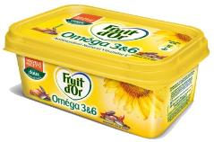
Besoins en acides gras polyinsaturés
Comme nous ne sommes pas en mesure de construire nous-mêmes les acides gras poly-insaturés, nous devons les absorber avec les aliments
C’est pourquoi ils sont désignés comme essentiels (vitaux)
Ils comprennent principalement :
Les oméga-6 (dans les plantes oléagineuses)
Les omégas-3 (groupe des acides linoléiques dans les huiles de poisson et certaines huiles végétales ; lin, noix, colza et soja)
Ces acides gras ont des rôles importants :
Nécessaires pour la constitution des cellules
Contribuent à la formation de certaines hormones (p.ex. pour le système immunitaire)
Peuvent abaisser un taux de cholestérol élevé
Peuvent prévenir la formation de caillots sanguins et les dépôts dans les vaisseaux

Slide 15
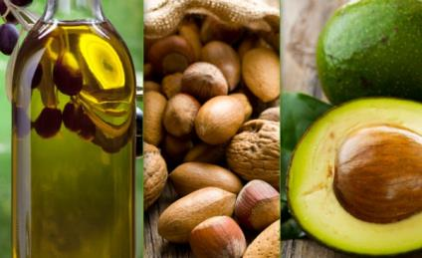
Besoins en acides gras polyinsaturés
En matière d’apport d’acides gras on recommande un rapport 5 : 1 pour les oméga-6 et oméga-3
Sur un plan pratique, cela peut être réalisé en utilisant moins d’huiles de tournesol, de carthame, de pépins de raisin et de germe de maïs et plus d’huiles de colza, de lin et de noix, et en ajoutant un repas à base de poisson de mer par semaine dans les menus
L’huile de soja contient certes beaucoup d’oméga-3, mais aussi de grandes quantités d’acide linoléique peu souhaité

Slide 16
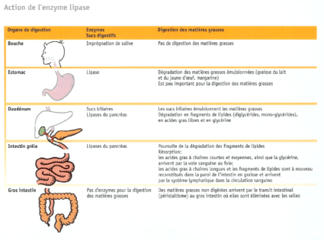
Substances lipoïdiques / analogues
Les substances lipoïdiques accompagnent toujours les matières grasses, mais en comparaison avec ces dernières leur part est très restreinte
Les plus connues sont la lécithine et le cholestérol

Slide 17
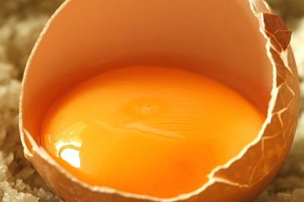
Lécithine
La lécithine (p.ex. dans le jaune d’œuf) a des pôles hydrophile et lipophile, ce qui permet de l’utiliser comme émulsifiant pour la sauce hollandaise et la mayonnaise

Slide 18
Cholestérol
Le corps est en mesure de constituer de lui-même tout le cholestérol dont il a besoin à partir de la nourriture
Il l’utilise pour fabriquer les parois des cellules, les hormones et les sucs biliaires
Un apport trop important de cholestérol dans l’alimentation provoque une hausse de son taux dans le sang, ce qui représente un facteur de risque pour l’apparition de maladies cardiovasculaires et de l’infarctus
Il ne se trouve pratiquement que dans les aliments d’origine animale, mais le poisson en contient très peu

Slide 19
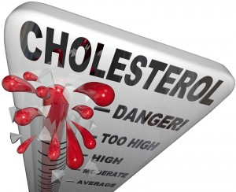
Cholestérol
Mesures pour abaisser le taux de cholestérol :
Baisse du poids excédentaire
Diminution de la consommation globale de matières grasses, en particulier animales
Préférer les corps gras ayant une forte teneur en acides gras insaturés
Manger toujours plus de poisson au lieu de la viande
Augmenter la consommation d’aliments riches en fibres

Slide 20
Métabolisme des matières grasses
Les matières grasses contenues dans l’alimentation doivent être divisées en éléments plus petits, si possible hydrosolubles, dans l’appareil digestif

Slide 21
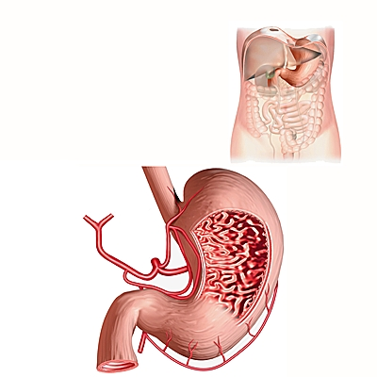
Estomac
Déjà émulsionnés, les lipides du lait, du jaune d’œuf et de la margarine sont hydrosolubles, de sorte qu’ils sont divisés en glycérine et acides gras par les enzymes

Slide 22
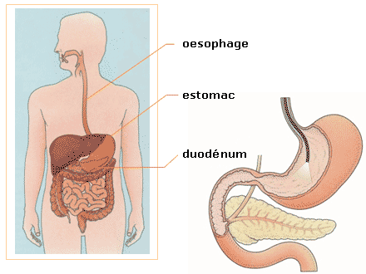
duodénum
La plupart des lipides doivent être émulsionnés (divisés en petites gouttes très fines) par les sucs biliaires (procédure qui les rend hydrosolubles, augmente considérablement leur surface, de sorte que les enzymes pancréatiques (ou lipases pancréatiques) peuvent facilement les diviser

Slide 23
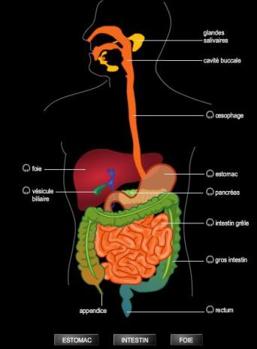
Intestin grêle
Les résultats de la digestion sont des fragments de lipides ainsi que de la glycérine et des acides gras qui sont absorbés par la paroi de l’intestin grêle, d’où ils parviennent dans le sang et le liquide lymphatique
Si le corps a besoin des matières grasses pour l’énergie, elles passent du sang ou des cellules adipeuses vers les cellules musculaires

Slide 24
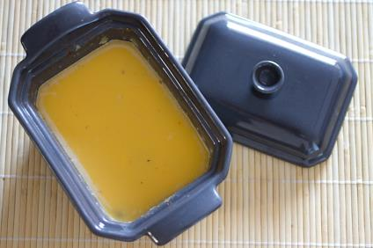
Conseils pratiques
Les lipides ne se dissolvent pas dans l’eau
Leur densité étant plus faible que celle de l’eau, ils flottent toujours en surface, par ex. la graisse sur un bouillon ou la crème sur le lait frais reposé
A température ambiante, les lipides existent en liquide (huile), semi-liquide (crème) ou solide (graisse), des différences qui résultent des différentes parts d’acides gras dans leur composition :
Corps gras solides : principalement des acides gras saturés à longue chaîne
Corps gras liquides : avant tout des acides gras non saturés ou à chaîne courte

Slide 25
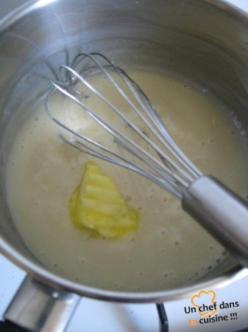
Conseils pratiques
Les corps gras sont sont les meilleures sources d’arômes
Dans la plupart des mets, l’adjonction de corps gras favorise le développement des arômes, ceux-ci étant en grande majorité liposolubles

Slide 26
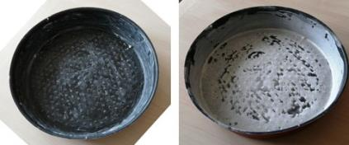
Conseils pratiques
Les lipides séparent et empêchent de coller, raison pour laquelle on graisse les plaques et moules à gâteau

Slide 27
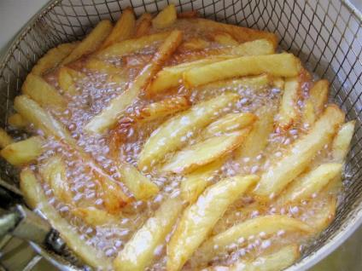
Conseils pratiques
On peut porter les corps gras à des températures plus élevées que l’eau, de sorte qu’ils conviennent bien pour les aliments lorsqu’on souhaite la formation de substances amères, car il faut pour cela dépasser les 120°C
Et comme les lipides transmettent la chaleur régulièrement, la friture donne une couleur brune régulière

Slide 28
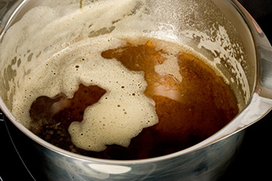
Conseils pratiques
Pour des températures très élevées, utiliser l’huile de tournesol High-Oleic (riche en acide oléique, mais, contrairement à l’huile de tournesol normale, pauvre en acide linoléique
Mais il y a aussi une limite à la température que peuvent atteindre les corps gras, chacun ayant un point caractéristique où il commence à fumer et à se dégrader
Cela produit l’acroléine nuisible à la santé (cancérigène)

Slide 29
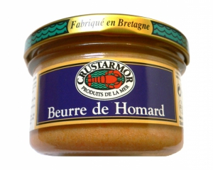
Conseils pratiques
Les lipides sont un solvant pour les vitamines ADEK et pour certains colorants, ce dont on profite avec les carcasses de crustacés pour préparer du beurre de homard, beurre et huile d’écrevisse, etc
Le corps humain profite aussi mieux du carotène lorsqu’il est associé à un corps gras

Slide 30
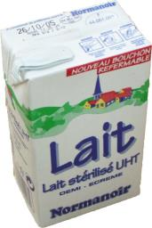
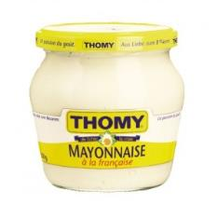
Conseils pratiques
Émulsion
L’eau et la matière grasse restent stable
Ne se sépare pas
Graisse dans l’eau
Eau dans la graisse

Slide 31
Conseils pratiques
Détérioration
Enzyme
Chaleur
Lumière
Microbe
Goût rance
Odeur désagréable

Slide 32
MATIERES GRASSES lipides
3ème partie / SC pages 53 et 54

Slide 33
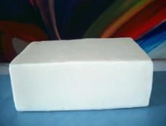
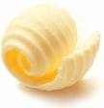
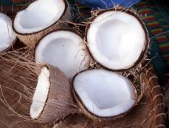
Acides gras saturés
Graisse de coco
Graisses à friture
Saindoux / Suif
Graisse de volaille
Particularités :
Solides à chaleur ambiante
Très haut point de fusion
Très bonne conservation
Difficiles à digérer

Slide 34
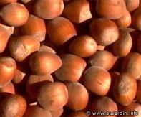
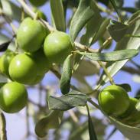
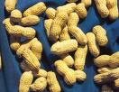
Acides gras mono-insaturés
Huile d'arachide
Huile d'olive
Huile de noisette
Particularités :
Liquide à chaleur ambiante, commence à figer au froid
Facile à digérer (pas trop chauffer)
Point de fusion élevé (friture)
Bonne conservation
Neutre pour la santé

Slide 35
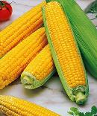
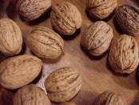
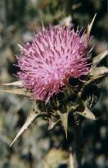
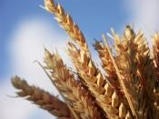
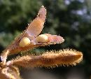
Acides gras poly-insaturés
Huile de chardon
Huile de tournesol
Huile de pépins de raisins
Huile de germes de blé, germes de maïs
Huile de soja, noix
Particularités :
Point de fusion bas (surtout pour cuisine froide)
Fluide au froid
Facile à digérer
Limite le taux de cholestérol
Conservation limitée, sensible à la lumière, à l'oxygène,
à l'humidité, aux micro-organismes. (devient rance)
A conserver dans des bouteilles opaques et fermées
Se sont des acides gras essentiels, car ils doivent être apportés par la nourriture

